Slide 1
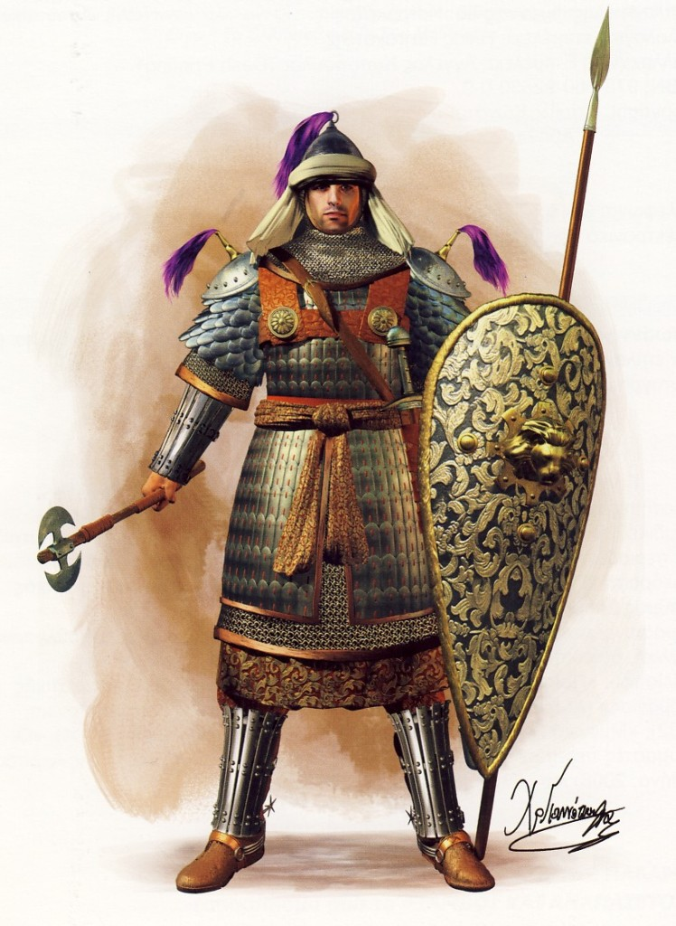
Διγενης ακριτας
Έπος ή μυθιστόρημα;

Slide 2
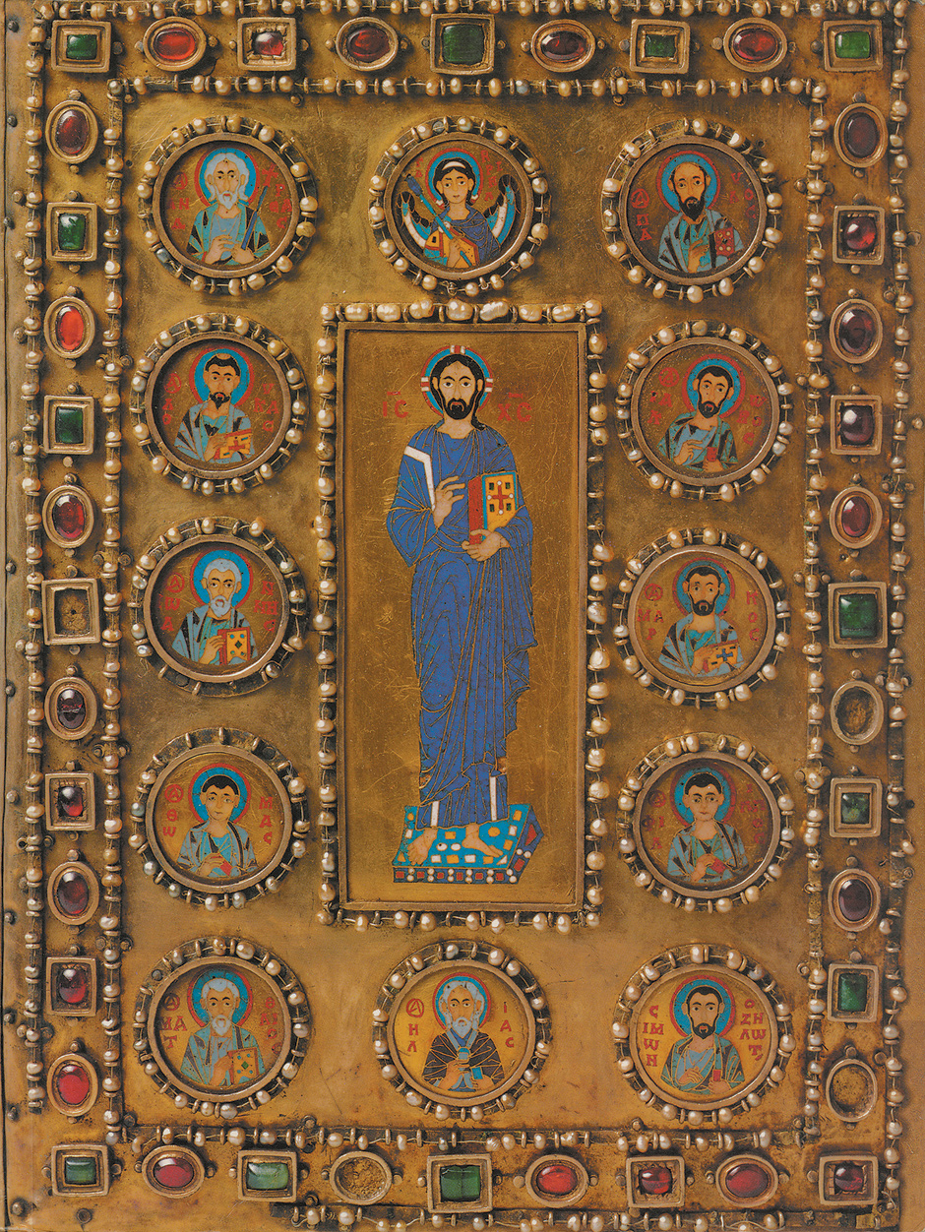
- Ένα από τα λεγόμενα μεσαιωνικά έπη σαν εκείνα της Δύσης (Άσμα του Ελ Σιντ, Το τραγουδι του Ρολάνδου, Το δαχτυλίδι των Nυμπελούνγκεν)
-Περιέχει κάποια απ΄τα χαρακτηριστικά στοιχεία του αρχαίου μυθιστορήματος
-Την αφήγηση της ιστορίας του Διγένη μπορούμε να την στήσουμε κάπου ανάμεσα στο έπος και το μυθιστόρημα, όπου την τοποθετεί και ο Beaton- πρωτο-μυθιστόρημα
-Ο ήρωας ερωτεύεται την κόρη ενός στρατηγού, περιγραφή χαρακτήρων του Σαρακηνού πατέρα και της Ρωμαίας μητέρας του ήρωα, οι ληστές, τα εμπόδια στον έρωτα του Διγενή και της κόρης του στρατηγού, περιγραφή των ωραίων ανακτόρων και κήπων

Slide 3
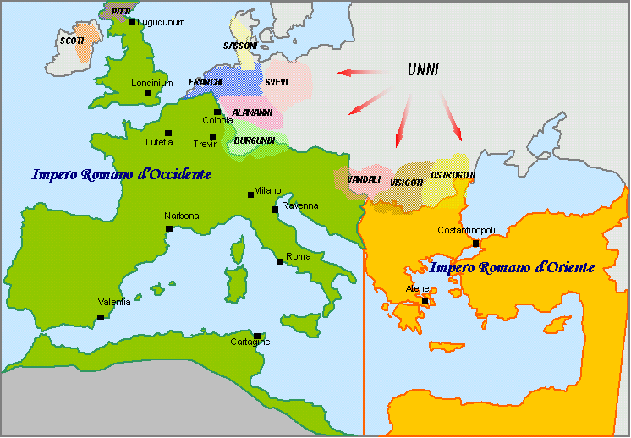
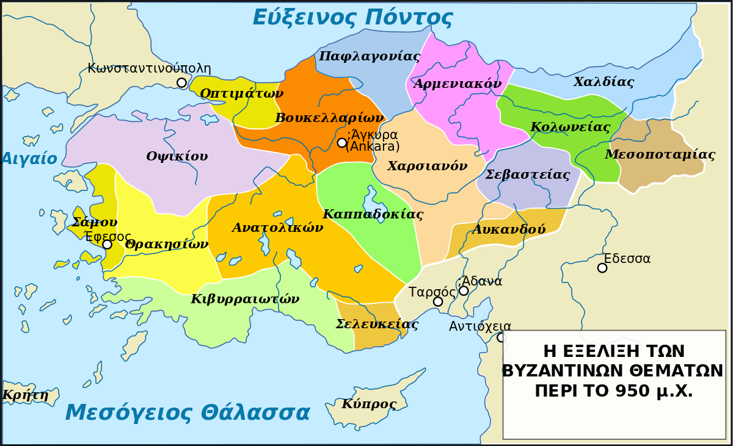
Αυτοκρατορια των ρωμαιων
395 μ.Χ. Μικρασιατικα θεματα 950 μ.Χ

Slide 4
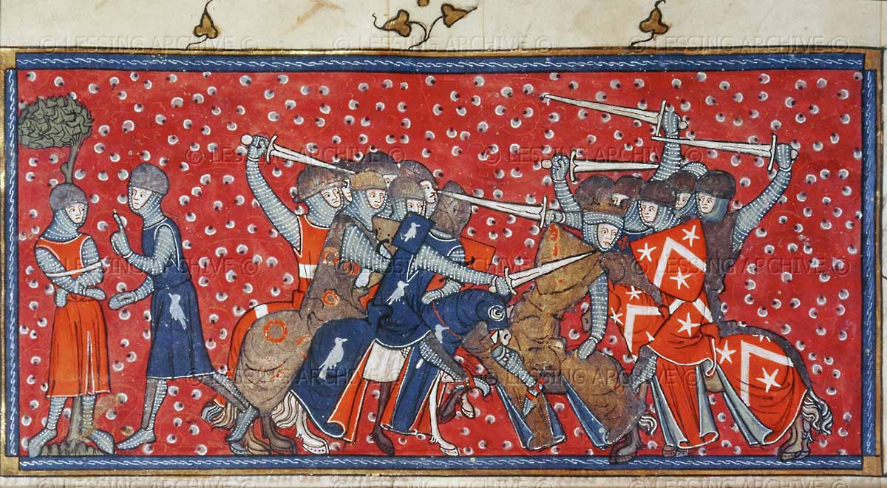
Ιστορiκh παρουσιαση
- Μετά την πτώση της Δυτικής Ρωμαϊκής Αυτοκρατορίας (476), δημιουργήθηκαν στην Ευρώπη νέα κράτη (Βασίλειο των Φράγκων, των Βησιγότθων, των Λογγοβάρδων)
- Στην ανατολή συνέχιζε αδιάκοπα ύπαρξη της Ανατολικής Ρωμαϊκής Αυτοκρατορίας (Βυζάντιο)
-Ο δυτικός ήρωας σαν τον Ρόλανδο, Ζίγκφριντ, ή τον Σιντ ταυτίζεται με την νέα εποχή των ισχυρών ιπποτών φεουδαρχών

Slide 5
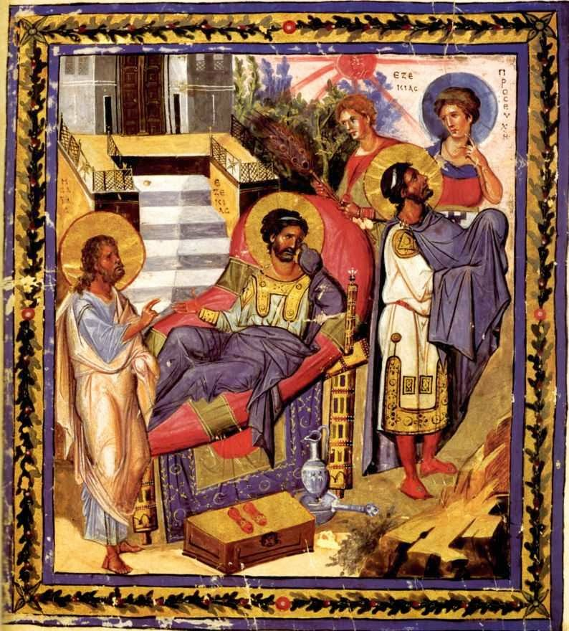
Ιστορiκh παρουσιαση
-Βυζάντιο: ούτε η φεουδαρχία και ούτε οι ιππότες και έτσι σε αυτό το κλίμα δεν έπαψαν να υπάρχουν πολλά απ΄τα χαρακτηριστικά στοιχεία της αρχαιότητας, ανάμεσα στα οποία είναι και το μυθιστόρημα, του οποίου στοιχεία μεταφέρθηκαν στην αγιογραφία
-Το όνομα του ηρώα, Ακρίτης ταυτίζεται με τους ακρίτες
-Υπερβολική αφήγηση πραγματικών γεγονότων εκείνης της εποχής
-Τοπόθεση της ιστορίας μας οδηγεί στην κεντρική ελληνόφωνη Μικρά Ασία (Καππαδοκία) και στην περιοχή της Κομαγενής της Συρίας από΄που μεταφέρθηκε σε άλλες ελληνόφωνες περιοχές

Slide 6
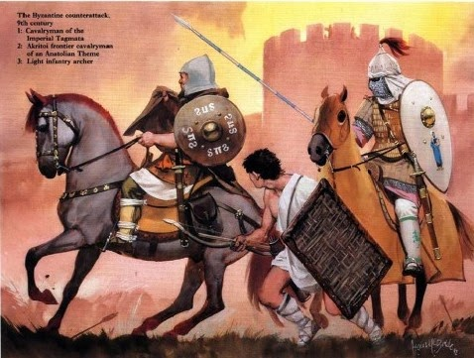
Ακριται

Slide 7
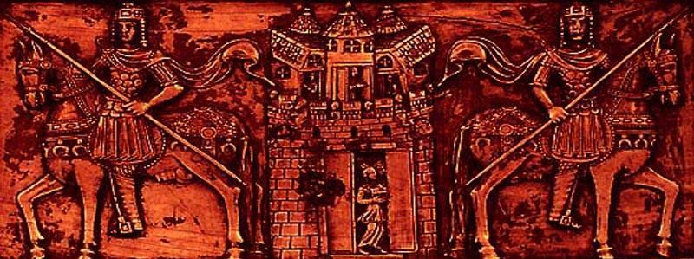
πηγες
- Υπάρχουν πολλές επιρροές, είτε ντόπιες είτε ξένες
- Αναφορές στα πραγματικά γεγονότα της Μικρασίας ή στην μικρασιατική παράδοση
- Πρόκειται για ένα από τα χαρακτηριστικά στοιχεία του αρχαίου μυθιστορήματος
- Ονόματα που ταυτίζονται με τα πραγματικά πρώσοπα (Κιννάμος, Φιλιπαππούς)
- Μικρασιατικές επιγραφές που χρονολογούνται στον 2^{ο} αίωνα αναφέρουν μια ηρωίδα, αμαζόνα με ένα λατινικό όνομα, την Μάξιμα την οποία θα βρούμε και στον Διογένη και πρόκειται για την αμαζόνα Μαξιμώ

Slide 8
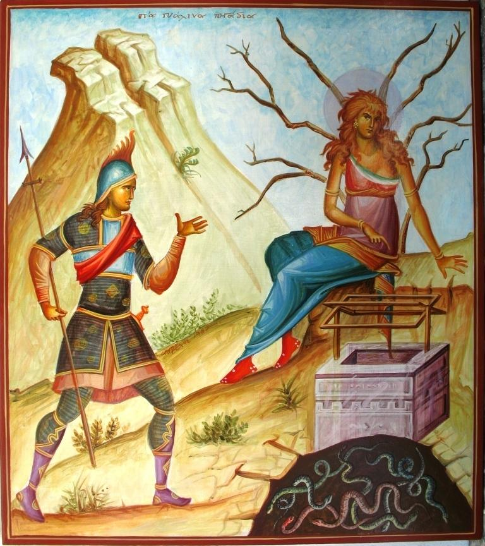
πηγες
- Σημαντικό ρόλο στην δομή του έργου φαίνετε να έπεζε η γνωστή ελληνιστική μυθιστορία του Αλέξανδρου
- Ο ποιτής του Διγενή έπρεπε να επηρεαστεί και από τους αρχαίους συγγραφείς, τον Ξενοφώντα ή τον Αρριανό και από τις σε΄μας μην σωζόμενες βυζαντινές ικονοκλαστικές χρονογραφίες γραμμένες σε δημώδη γλώσσα
- Άλλες επιρροές: αραβικές, συριακές και ευρωπαϊκές, επιρροές της λαϊκής παράδοσης και των ποιημάτων
- Πολλά κοινά στοιχεία όσο με το αρχαίο μυθιστόρημα, τόσο και με το αρχαίο έπος
- Στον Διγενή επαναλαμβάνονται τα στοιχεία που απαντούν στους βυζαντινούς βίους αγίων:
- Πρόκειται για την αναφορά στους γωνείς και στις συνθήκες της γέννησής του ήρωα, η απάρνηση των κοσμικών τιμών και η συνάντηση με τον αυτοκράτορα ο οποίος αλλάζει το δρομολόγιό του για να συναντήσει τον Διγενή. Όλα αυτά είναι επιρροές από την αγιογραφία.

Slide 9
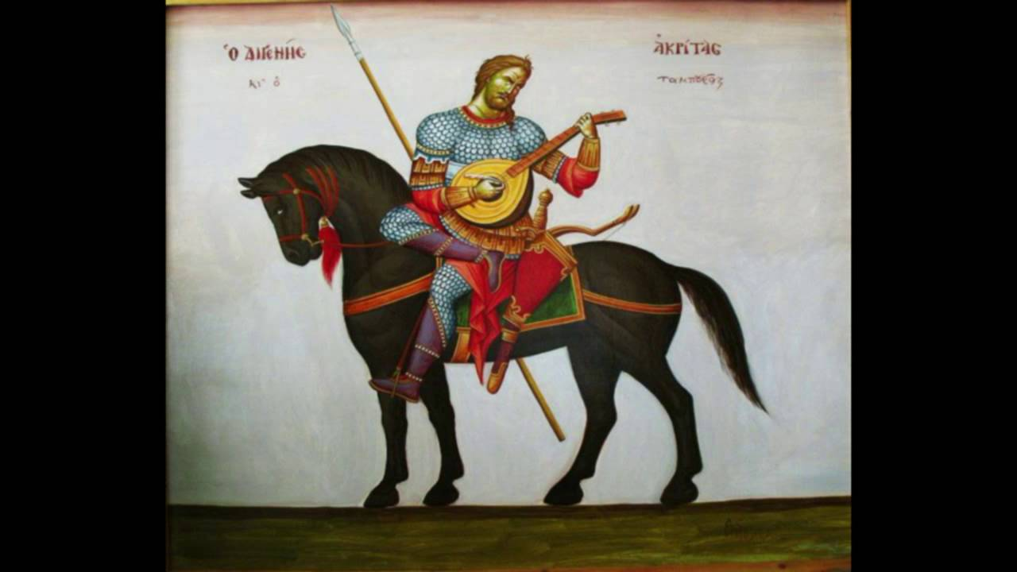
Γλωσσα και στιχουργια
- δημώδη ελληνική γλώσσα της εποχής: κοινό στοιχείο με τα ευρωπαϊκά μεσαιωνικά έπη
- Σε όλες τις παραλλαγές του έργου θα βρούμε καθημερινές λέξεις εκείνης της εποχής
- Πολλές λατινικές λέξεις (καβαλάρης, επιλούρικα, ιππάρια)
- Υπάρχουν και ορισμένες αραβικές λέξεις
- Το έργο είναι συντεθειμένο σε ανομοιοκατάληκτους δεκαπεντεσύλλαβους στίχους, με ελάχιστες συμπτωματικές ρίμες
- Μερικές φορές οι παραλίψεις φράσεων ή ημιστιχίων διατάραξαν το μέτρο
- Η τομή υπάρχει μετά από την ογδόη συλλαβή ή κάποτε υπάρχει μία και μετά από άρθρο

Slide 10
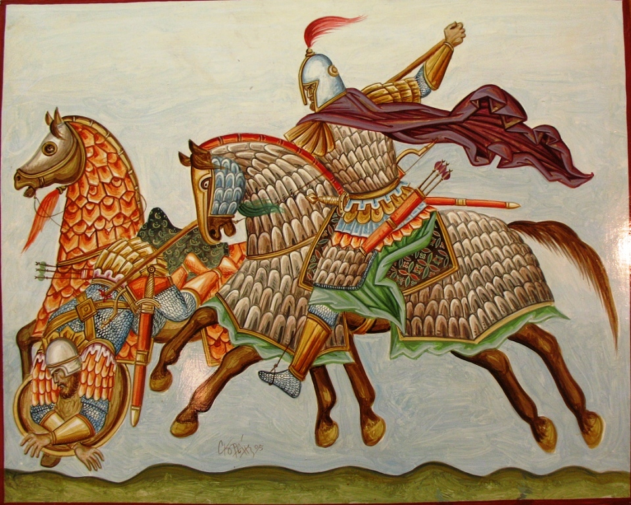
Έπος h μυθισtoρημα;
- Περισσότερα κοινά στοιχεία με το έπος
- Το κύριο θέμα θέλει να είναι ο ηρωϊσμός του Διγενή, οι μάχες, οι εισβολείς στα αραβικά εδάφη, οι σχέσεις του ήρωα με τις γυναίκες και όλη ηρωική του ζωή:
- Ο Διγενής επνέει φόβο, τον φοβούνται πάντοτε έθνη της οικουμένης, έχει υποτάξει αμιράδες και Αραβίτες, τους ληστές και όλην την Συρίαν, με τους στρατιώτες του εφήλαττε την Ρωμανίαν από τα βάρβαρα έθνη
- Το κύριο στο έργο δεν είναι η αγάπη και το ζευγάρι, όπως τα έχουμε στα αρχαία μυθιστορήματα, αλλά ο κίνδυνος και η ηρωική απόκρουσή του
- Μας λείπει ένα ευτυχισμένο τέλος, αντίθετα στη θέση του έχουμε ένα πρόωρο ηρωικό θάνατο του Διγενή που δεν γερνά και κανείς δεν ήταν σε θέση να τον σκοτώσει.

Slide 11
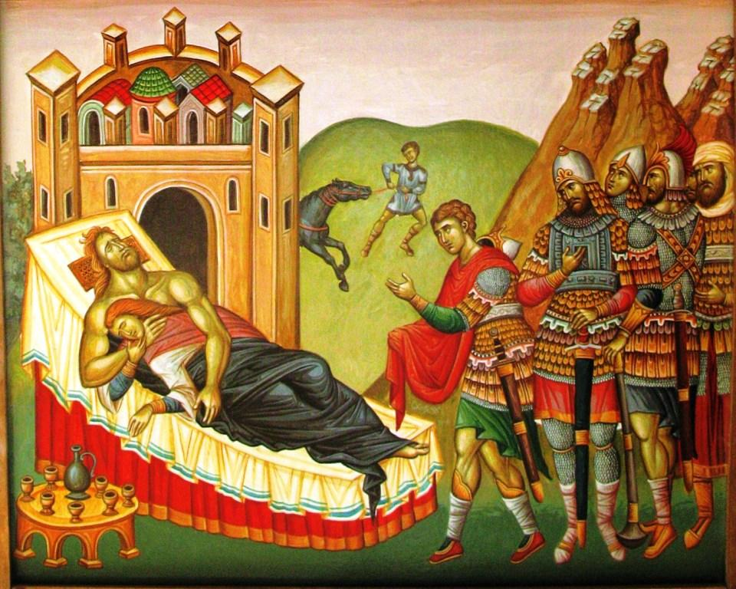
Έπος h μυθισtoρημα;
- Οι επιρροή των ελληνιστικών μυθιστοριών είναι όμως αδιαμφισβήτητη
- Αυτό φαίνεται ήδη στον εκτενή πρόλογο που προηγείται της διήγησης των νεαρικών κατορθωμάτων του Διγενή
- Περιγραφή του ανακτόρου του Διγενή στο τέλος του έργου μας αποδεικνύει την επιρροή από τα μυθιστορήματα της ελληνιστικής εποχής
- Ο Διγενής βρίσκεται κάπου ανάμεστα στο έπος και το μυθιστόρημα
- Επιρεάστηκε και από τα δύο λογοτεχνικά είδη.
- Ο ποιητής του Διγενή επιρεάστηκε πολύ από την Μυθιστορία του Αλέξανδρου
- Ταύτηση ή ένα είδος ενσάρκωσης του Διγενή με τον ίδιο τον Μεγαλέξανδρο:
- Ο Διγενής πεθαίνει νεαρός από άγνωστη αρρώστια σαν τον Μεγαλέξανδρο
-Στην παραλλαγή Κρυπτοφέρης αναφέρεται πως η θανατηφόρα ασθένεια προήλθε από ένα λουτρό

Slide 12
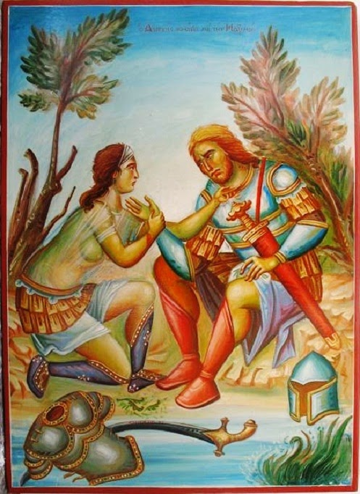
Έπος h μυθισtoρημα;
- Σύμφωνα με τον Beaton ένα χαρακτηριστικό στοιχείο ελληνιστικού μυθιστορήματος είναι και η μάχη των ηρωών για την αγάπη
- Οι μάχες που γίνονται με στόχο την αγάπη φαίνονται μερικές φορές πιο σημαντικές από τις μάχες με τους εχθρούς
- Εκείνο που μας απομακρύνει από το μυθιστόρημα είναι το ρόλο που παίζουν οι γυναίκες
- Καθόλου δεν αναφέρονται τα ονόματα των γυναικών
- Η γυναίκα του Διγενή δεν έχει τόσο σημαντική θέση, όσο είχαν οι γυναικείοι χαρακτήρες στα ελληνιστικά μυθιστορήματα
- Δεν ξέρουμε ούτε το όνομα της σύζηγου του Διγενή, ούτε και της μητέρας του ενώ γνωρίζουμε τα ανδρικά ονόματα
- Το μοναδικό γυναικείο όνομα του έργου που μας είναι γνωστό είναι της αμαζόνας Μαξιμώ, όμως εδώ δεν πρόκειται για μία περιγραφή γυναικείου χαρακτήρα, πιο περισσότερα πρόκειται για την περιγραφή ενός αρνητηκού μυθολογικού πλάσματος

Slide 13

Έπος h μυθισtoρημα;
- Οι αναφερόμενες μάχες και περιπέτειες για την αγάπη είναι σύμφωνα με τον Beaton ένα άλλο κοινό στοιχείο με τα ευρωπαϊκά ιππικά μεσαιωνικά έπη
- Μία πιθανή αναγέννηση ή ξαναεμφάνηση των μυθιστοριακών στοιχείων όσο στην Δύση, τόσο και στο Βυζάντιο
- Ο Διγενής θα μπορούσε να επιρεάσει και τα γνωστά βυζαντινά μυθιστορήματα της ύστερης βυζαντινής εποχής
- Όσο θα μπορούσε να τα επιρεάσει είναι όμως άγνωστο

Slide 14
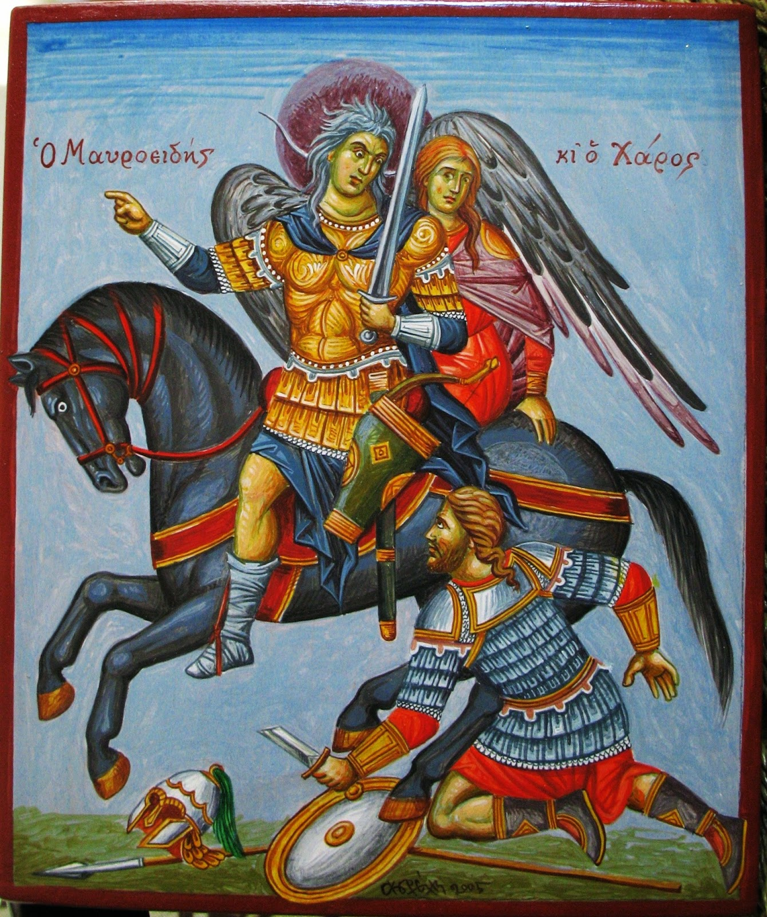
Περιληψη
- Στην ερώτηση αν πρόκειται για το μυθιστόρημα ή το έπος, δεν γίνεται να απαντήσουμε εύκολα
- Δεν πρόκειται για ίδιο λογοτεχνικό έργο όπως είναι τα ελληνιστικά ή ρωμαϊκά μυθιστορήματα
- Υπάρχουν όμως πολλά κοινά στοιχία με αυτά
- Οι αναφορές στα πραγματικά πρόσωπα μίας μακρυνής περίοδου μας πλησίαζει τον Διγενή κοντά στα αρχαία μυθιστορήματα
- Οι μάχες για την αγάπη, οι περιπέτιες και οι κόποι του ήρωα για να πλησίασει κοντά στην αγάπη του είναι ένα άλλο κοινό στοιχείο, όμως ακριβώς αυτό θα βρούμε και στα ευρωπαϊκά ιππικά έπη
- Η βασική διαφορά από τα μυθιστορήματα όμως είναι, ότι η αφήγηση για το ερωτευμένο ζευγάρι δεν είναι (ή σχεδόν δεν υπάρχει) το κύριο θέμα του έργου
- Ελειψη ενός επιτυχυμένου τέλους
- Ο Διγενής μοίαζει πολύ με τα μεσαιωνικά ιππικά έπη, όσο στην δομή της αφήγησης, τόσο στις πράξεις του ήρωα
- Η διαφορά από τα ευρωπαϊκά ιππικά έπη είναι ότι ο Διγενής βρίσκεται στο Βυζάντιο, δεν ανήκει σε μία φεουδαρχική κοινωνία και δεν εξαρτάται τόσο από τον αυτοκράτορα, όσο εξαρτάται από την Ρωμαϊκή αυτοκρατορία
- Αφήγηση για τον Διγενή βρίσκεται κάπου ανάμεσα της μυθιστορίας και του έπους, όπου το τοποθετεί και ο Beaton
- Ο Διγενής είναι ένας ήρωας τον οποίο μπορούμε να τον ταυτίσουμε όσο με τον Μεγαλέξανδρο, τόσο και με έναν άγιο του μεσαίωνα.

Slide 15
Βιβλιογραφια
Αλεξίου, Σ. Βασίλειος Διγενής Ακρίτης και τα άσματα του Αρμούρη και του υιου του Ανδρονίκου. Αθήνα, 1995.
Beaton, R. From Byzantium to Modern Greece. Medieval Texts and their Modern Reception. Aldershot, 2008.
Beaton. R. Η ερωτική μυθιστορία του ελληνικού μεσαίωνα. Αθήνα, 1996.

